Slide 1
Povjerenstvo službe za riznicu u okviru Ministarstva gospodarstva i financija Republike Uzbekistana
Upravljanje likvidnošću na Jedinstvenom računu riznice Ministarstva gospodarstva i financija Republike Uzbekistana
Bakhtiyor G'aniev and Tursunboy Madraimov
Godišnji sastanak Zajednice prakse za riznicu PEMPAL-a
23. svibnja/maja 2023.

Slide 2
Pravna osnova za osiguravanje likvidnosti Jedinstvenog računa riznice i upravljanje sredstvima
2.
• Člankom 125. Zakona o proračunu Republike Uzbekistana propisano je upravljanje sredstvima na Jedinstvenom računu riznice koji je otvoren u Središnjoj banci Ministarstva gospodarstva i financija.
• Odlukom br. 245 Kabineta ministara Republike Uzbekistana od 29. kolovoza/augusta 2014. „O odobravanju normativno-pravnih dokumenata o provedbi Zakona o proračunu Republike Uzbekistana” utvrđuje se postupak planiranja gotovine i upravljanja sredstvima državnog proračuna.
Prema odluci Kabineta ministara Republike Uzbekistana od 22. svibnja/maja 2018. br. 383 „O uređivanju upravljanja sredstvima na jedinstvenom računu riznice Ministarstva gospodarstva i financija Republike Uzbekistana”, uspostavlja se postupak za polaganje privremeno slobodnih sredstava na Jedinstvenom računu riznice u bankovne depozite.

Slide 3
Broj proračunskih organizacija kojima služi Povjerenstvo službe za riznicu pri Ministarstvu gospodarstva i financija Republike Uzbekistana
3.
Ukupan broj obuhvaćenih proračunskih organizacija je 8603
Republika Karakalpakstan
Navoi
671
Grad Taškent
Samarkand
411
Namangan
522
Sirdaryo
1026
Khorezm
791
554
635
362
725
486
Andijan
530
Taškent
661
Fergana
Bukhara
Jizzakh
629
600
Surkhandarya
Kashkadarya

Slide 4
Jedinstveni račun riznice u nacionalnoj valuti
4.
• Jedinstveni račun riznice
(u nacionalnoj valuti)
Prihodi i rashodi lokalnih proračuna
• Prihodi i rashod izvanproračunskih sredstava
Prihodi i rashodi državnog proračuna
Prihodi i rashodi državnih i drugih fondova posebne namjene
Odgovarajući fondovi klirinške kuće burze roba
Carinska sredstva Državnog carinskog povjerenstva
Sredstva za ugovorna plaćanja visokoškolskih ustanova

Slide 5
Jedinstveni račun riznice u stranoj valuti
5.
• Jedinstveni račun riznice
(u stranoj valuti)
Plaćanje kamata i glavnice za euroobveznice
• izvanproračunska sredstva proračunskih organizacija u stranoj valuti
Prihodi od prodaje državnih dionica u inozemstvu
Sredstva vraćena na proračunske kredite i depozite
Doznake iz stranih zemalja Vladi
Prihodi od ugovora o dijeljenju proizvoda (SRP)

Slide 6
Planiranje gotovine i upravljanje sredstvima državnog proračuna
6.
Planiranje gotovine – provodi se mjesečnim i godišnjim projekcijama državnog proračuna i lokalnih proračuna Republike Uzbekistana, izvora i iznosa prihoda, kao i iznosa troškova, smjera troškova i njihove svrhe.
Planiranje gotovine za prihode i rashode državnog proračuna: za proračun Republike Uzbekistana – provodi Povjerenstvo službe za riznicu; za lokalne proračune – provode regionalni odjeli riznice.
Projekcije prihoda državnog proračuna izrađuju se na temelju informacija poreznih i carinskih tijela.
Projekcije gotovinskih plaćanja za rashode državnog proračuna izrađuju se na temelju informacija iz proračunskih organizacija i primatelja proračunskih sredstava.

Slide 7
Izrada projekcija državnog proračuna Republike Uzbekistana i planiranje gotovine
7.
Porezna i carinska povjerenstva i druga ovlaštena tijela
Mjesečne projekcije zarade
Do 28. u tekućem mjesecu za sljedeći mjesec
Godišnje projekcije prihoda
Do 30. prosinca tekuće fiskalne godine za sljedeću fiskalnu godinu
Proračunske organizacije i primatelji proračunskih sredstava
Do 30. prosinca tekuće fiskalne godine za sljedeću fiskalnu godinu
Projekcije mjesečnih i godišnjih rashoda iz državnog proračuna
Do 30. prosinca tekuće fiskalne godine za sljedeću fiskalnu godinu
Ministarstvo gospodarstva i financija
Sredstva dodijeljena lokalnim proračunima
Do 28. u tekućem mjesecu za sljedeći mjesec
Povjerenstvo službe za riznicu
Financijsko planiranje i upravljanje
Stalno

Slide 8
8.
Upravljanje likvidnošću jedinstvenog računa riznice
Državno porezno povjerenstvo (projekcije prihoda)
Obrada podataka projekcije prihoda
Formiranje gotovinskog plana državnog proračuna
Povjerenstvo službe za riznicu
Državno carinsko povjerenstvo (projekcije prihoda)
Deficit
Suficit
Ministarstvo financija (projekcije prihoda i rashoda)
Izvor financiranja deficita
Proračunske organizacije (projekcije rashoda)
Formiranje informacija o izvršenju proračuna i projekcijama rashoda
Plasman domaćih obveznica
Inozemni dug

Slide 9
Upravljanje sredstvima u Jedinstvenom računu riznice
9.
Povjerenstvo službe za riznicu jedino je ovlašteno tijelo za plasman privremeno slobodnih sredstava na jedinstveni račun riznice Ministarstva gospodarstva i financija u depozite komercijalnih banaka.
Proračunske organizacije i fondovi polažu svoja privremeno slobodna sredstva u bankovne depozite podnošenjem naloga Povjerenstvu za službu riznice.
Privremena slobodna sredstva i neproračunska privremena slobodna sredstva za bankovne depozite polažu se na temelju elektroničke dražbe koja se provodi stavljanjem obavijesti u posebni informacijski sustav Ministarstva gospodarstva i financija.
E-dražba se provodi u roku od jednog bankarskog dana.
Privremena slobodna sredstva polažu se u depozite poslovnih banaka na razdoblje od 12 do 24 mjeseca.

Slide 10
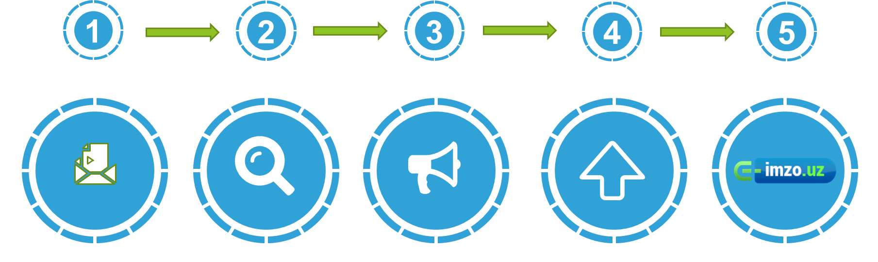
Proces stavljanja privremeno neaktivnih sredstava proračunskih organizacija u bankovne depozite
10.
UzASBO
Nalozi se kreiraju u programu UzASBO
DMBAT
Financiranje se provjerava u programu DMBAT
Objava
Ako je fond dostupan, objava za dražbu bit će automatski kreirana
Sporazum
Brzo sklapanje ugovora na temelju rezultata dražbe
Elektronički potpis
Potvrda ugovora elektroničkim digitalnim potpisom

Slide 11
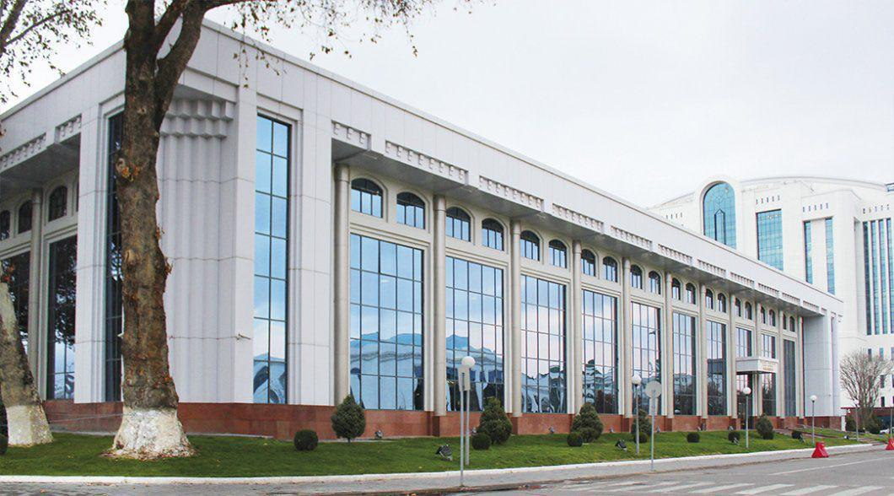
Povjerenstvo službe za riznicu u okviru Ministarstva gospodarstva i financija Republike Uzbekistana
Hvala vam na pozornosti!

